Slide 1

NÁZEV ŠKOLY: Základní škola Kolín V., Mnichovická 62
AUTOR: Hana Řebíčková
NÁZEV: VY_32_INOVACE_18_AJ6-9
TEMA: Renaissance
DATUM: 20.4.2013

Slide 2
Renaissance
cultural and artistic movement
1485 – Tudor Dynasty
use of printing press - William Caxton
rise of education
translation of the Bible
  John Wicliffe

Slide 3
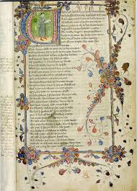
Renaissance
Geoffrey Chaucer
popularization of English
Canterbury Tales – his masterpiece
Book of the Duchess
The legend of Good Women

Slide 4
Renaissance
Edmund Spenser - poetry
Humanism :
  Thomas More
  Francis Bacon

Slide 5
Renaissance
Elizabethan Theatre:
  William Shakespeare
  Thomas Wyatt
  Christopher Marlowe
  Ben Johnson

Slide 6
Anotace:
Materiál slouží k práci s interaktivní tabulí. Lze ho použít k zopakování nebo výkladu učiva na téma Renaissance.
Citace: www.middle-ages.org.uk http://t3.gstatic.com/images?q=tbn:ANd9GcRLkE5nMzqWuS7X0fFBc9NiSGBVfV9V-YjwhYOx4O-R5MYZ7k-D

